Slide 1
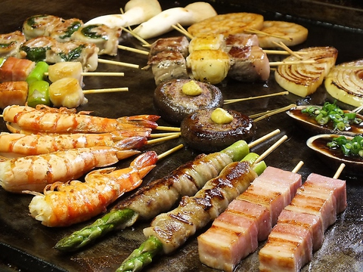
シシカBar
Niku to sake
鉄板串焼きと大正ロマンのハイカラ串焼き
池田市駅・川西駅周辺エリア | 2026年 事業計画案

Slide 2

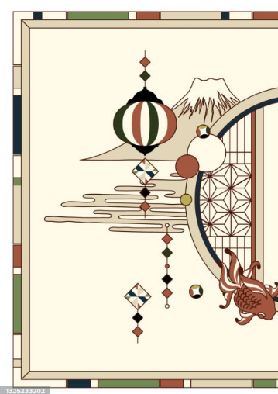
大正ロマンの空間で
コンセプト詳細
鉄板串焼き × 多彩な肉
大正ロマンの世界観
牛・羊・豚・鶏・魚介・野菜を鉄板串焼きスタイルで提供。カウンターでのライブ感あふれる調理演出と、素材の旨味を閉じ込める焼き方が特徴。
文明開化の音色が聞こえるような、和と洋が融合した大正レトロな空間。えんじや紺を用いた内装で、落ち着きと懐かしさを演出。
鉄板串焼き
昼夜二毛作の多様性
上質体験と納得感
昼は定食と昼飲みで奥様・職員層を取り込み、夜は地域住民の憩いの場へ。一人鍋や釜めしなど、シーンを選ばないメニュー構成。
クラフトビールや豊富な酒類を揃えつつ、客単価は3,000〜5,000円に設定。高級感を感じさせながらも「実はリーズナブル」な満足度を追求。
客単価目安3,000 円 〜 5,000 円

Slide 3

コンセプト詳細
Battlefield戦場・競合
Customerターゲット顧客
◆商圏: 池田市駅・川西駅周辺（徒歩10分圏内）。住宅・役所・オフィス混在エリア。
◆競合: 焼鳥店、焼肉店、大衆居酒屋、立ち飲み、クラフトビールバー。
◆機会: 「昼飲み需要」の取り込み、「鉄板×串×クラフト」という新奇性、お一人様でも楽しめる「一人鍋」ニーズへの対応。
◆昼（Lunch）: 12-14時の近隣奥様、回転重視の市役所職員、定食＋1杯を楽しむリーマン。
◆夜（Dinner）: 地元30-50代の仕事帰り層、カップルの外食、ひとり飲み需要。
◆来店動機: 鉄板のライブ感、SNS映えする空間、クラフトビールとのペアリング、〆の釜めし。
Asset自社の武器
Strength差別化ポイント
◆技術・演出: 鉄板串焼きの調理技術と、音・香り・湯気によるライブ演出。
◆空間: 明治レトロ・文明開化をイメージした和洋折衷のデザイン。
◆商品力: 肉・魚・野菜の多品目ラインアップと、標準化された一人鍋オペレーション。
調達: 豊富なクラフトビールの仕入れネットワーク。
◆唯一性: 「鉄板×串×明治和洋」という他店にないコンセプト。
◆二毛作モデル: 昼はクイック定食、夜はバルスタイルで幅広い客層に対応。
◆体験価値: 上質に見える空間・料理に対し、実はリーズナブル（客単価3-5千円）で高い納得感を提供。
◆お一人様特化: カウンター席と一人鍋・一本からの串注文。
文明開化の“肉”時間・鉄板串焼き
ちょっと贅沢・1人鍋にクラフトビールと串焼き。上質に心を満たす大人の空間

Slide 4
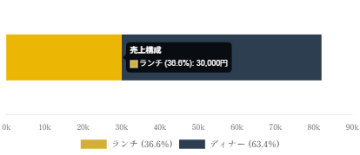
売り上げシュミレーション
1日売上8万円達成へのロードマップ
売上構成比イメージ
1日平均売上目標
80,000円以上
達成モデル（シミュレーション）
Lunch11:30 - 14:00
客単価1,200円
客数× 25名
回転数約1.5回転(18席)
30,000円
Dinner17:00 - 23:00
客単価4,000円
客数× 13名
回転数約0.7回転(18席)
52,000円
事業収益見込み
月商目標 (25日稼働)
200万円
※荒利目安 140万円 (70%)
年商目標
2,400万円
※損益分岐点比率 85%以下目標
🗝成功のカギ
◆ ランチの提供スピード (15分以内)
◆ ディナーのドリンク比率 (30%以上)
◆「〆の釜めし」注文率向上
◆ Googleマップ口コミ数
※合計予測：82,000円（目標比 102.5%）

Slide 5
集客・マーケティング施策
初期認知からファン化・常連化までのロードマップ
初期集客・認知獲得
Open 〜 1 Month
リピーター・常連化
Daily / Weekly Action
ファン化・話題作り
Monthly / Seasonal Action
オープンキャンペーン
名物「串盛り合わせ」を期間限定価格で提供し、トライアルを促進。
エリアマーケティング
近隣（池田・川西）へのポスティングと、市役所・オフィスへの挨拶回り。
グルメサイト整備
食べログ・Googleビジネスプロフィールの基本情報とシズル写真を完備。
会員・特典システム
LINE公式アカウントを活用したスタンプカード。来店5回で特典付与。
記念日・誕生日特典
登録会員へのDM送付。バースデー串やデザートプレートのプレゼント。
昼飲みハッピーアワー
14:00-17:00限定。クラフトビール飲み比べセットをお得に提供。
季節イベント・限定メニュー
旬の食材を使った「月替わり串」や、冬の「一人鍋フェア」開催。
クラフトビールの入替
飽きさせないラインナップ変更。希少銘柄の入荷情報をSNSで発信。
イベント「文明開化ナイト」
月1回開催。レトロ衣装や音楽で世界観を強化し、コアファンを育成。
Instagram活用・UGC
鉄板の「焼き音・湯気」をリールで発信。
#肉バル #池田ランチ
MEO対策 (Google Maps)
「地名+居酒屋」で上位表示狙い。
口コミ返信を徹底し信頼度UP。
投稿キャンペーン
写真付き投稿で「おすすめ串1本」サービス。
お客様による拡散を誘導。

Slide 6
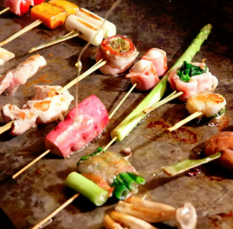
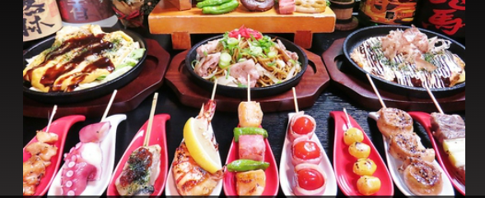
メニュー構成 - Menu Lineup -
鉄板串焼きを主軸に、多彩な明治和洋の味覚を展開
鉄板串焼き【肉】
牛 Beef
ロース / ヘレ / ハラミ / 骨付きフランク / タン
羊 Lamb
ラムチョップ / ロース / バラ
豚 Pork
ロース / ヘレ / バラ / タン
鶏 Chicken
モモ / ムネ / ササミ / ズリ / キモ
鉄板串焼き【他】
魚介 Seafood
サバ / マグロ / 舌平目 / タイ / サーモン
※その他季節の海鮮
野菜 Vegetable
南瓜 / アスパラ / ナス / 玉ねぎ / 人参 / 大根 / 蕪
※その他季節の野菜

Slide 7
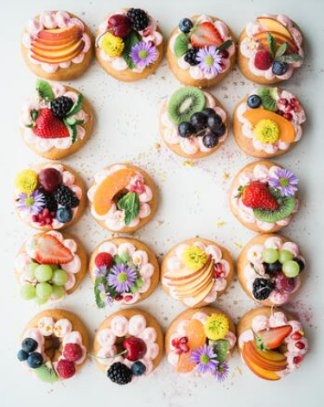
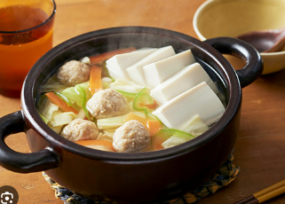
メニュー構成 - Menu Lineup -
鉄板串焼きを主軸に、多彩な明治和洋の味覚を展開
一品料理
・季節野菜のサラダ
・本日の揚げ物
・新鮮刺し身盛り合わせ
お飲み物
Craft Beer & Alcohol
● 生ビール＆クラフトビール充実ウイスキー / 焼酎 / 日本酒 / ワイン
ハイボール / サワー / ノンアルコール
鍋物・〆飯
一人鍋 Pot (Single serv.)
もつ鍋（みそ・ゆず醤油・塩）
海鮮鍋 / 鶏鍋 / しゃぶしゃぶ / トムヤムクン
釜めし Kamameshi
海鮮釜めし / 鶏釜めし / 蛸(たこ)釜めし
デザート
・手作りお菓子とケーキ等、市販では無いデザート

Slide 8
ベネフィット（顧客価値）
お客様に提供する7つの価値
唯一無二の体験
「鉄板のライブ感」×「串焼きの楽しさ」×「明治レトロの世界観」。他では味わえない五感を刺激する食事体験を提供します。
ライブキッチン非日常空間
多様なシーン対応
ランチ、昼飲み、お一人様ディナーから、デート、接待、女子会まで。時間帯と相手を選ばず、あらゆる場面で使い勝手の良いお店。
昼飲み可お一人様歓迎
選ぶ楽しさ
牛・豚・鶏・羊・魚介・野菜と多彩な串に加え、鍋や釜めし、クラフトビールまで。何度来ても飽きない豊富なラインナップ。
多品目ペアリング
本物志向
素材の良さを引き出す直火調理と、丁寧にとった出汁。落ち着いた大人の空間で、客層も良く、安心して食事を楽しめます。
素材厳選良質な客層
お得感
高級感ある雰囲気と料理クオリティでありながら、会計時は「意外と安い」と感じさせる価格設定。お値段以上の価値（バリュー）を実感。
高コスパ納得価格
安心・快適
清潔な店内、一人鍋対応の衛生的な提供スタイル。カウンター越しの程よい距離感の接客で、心からくつろげる時間を提供。
衛生管理ホスピタリティ
地域密着 - 駅近・
市役所近くの好立地で、「帰り道にふらっと寄れる」安心感。
地域の方々の日常に彩りを添える、街の自慢のスポットを目指します。

